Slide 1
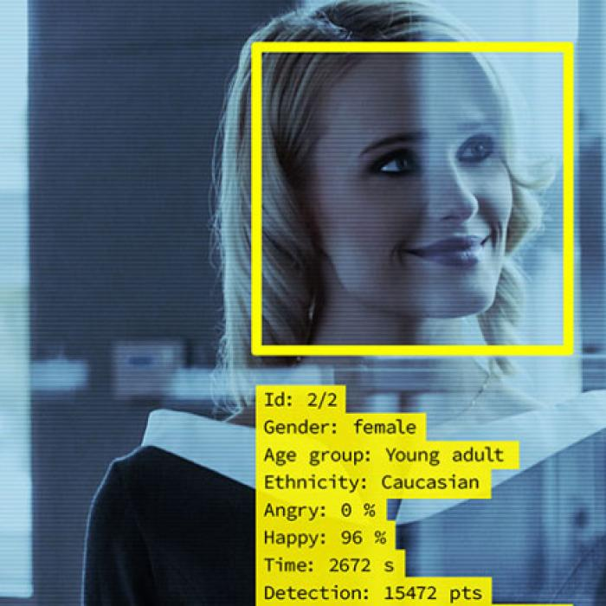
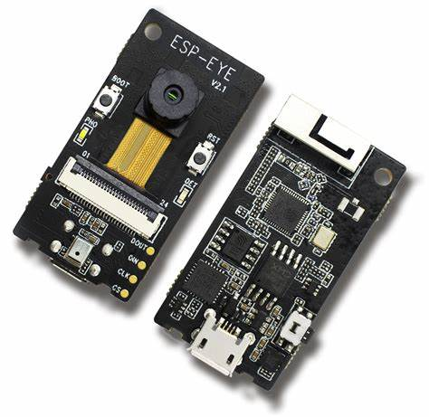
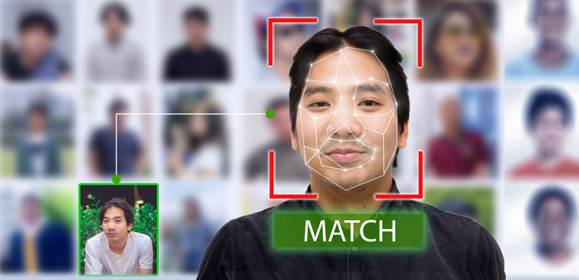
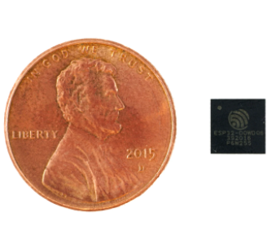
Reconhecimento Facial utilizando Deep Learning e Microntroladores de 32 bits
MSc. Celso Henrique de Oliveira Lopes
MSc. Luciano Camilo Alexandre
Disciplina: Inteligência Artificial e Machine Learning
Prof: Felipe Augusto Pereira de Fiqueiredo
05 de Dezembro, 2020.

Slide 2
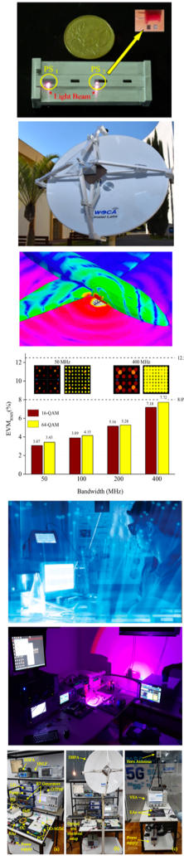
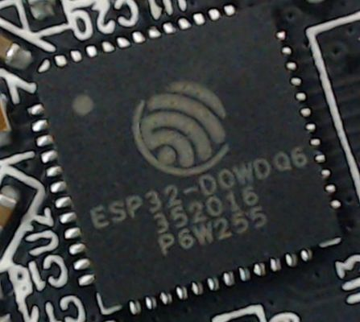

Agenda
Motivação e Objetivo
Plataforma de Detecção e Reconhecimento Facial
Resultados
Conclusões e Trabalhos Futuros
Notes:
Slide 2
The work agenda will follow this way:
Firstly I go to show the motivation and introduction. After this, I am going to explanation about Dual-Band Cassegrain Parabolic Antenna Based on FSS operate and how it was designed.
continuing with agenda…..
I will show the measurements and results.
And to finished, I will presented the future works and my conclusions .

Slide 3
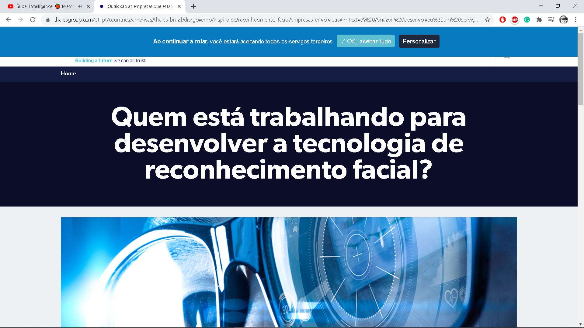
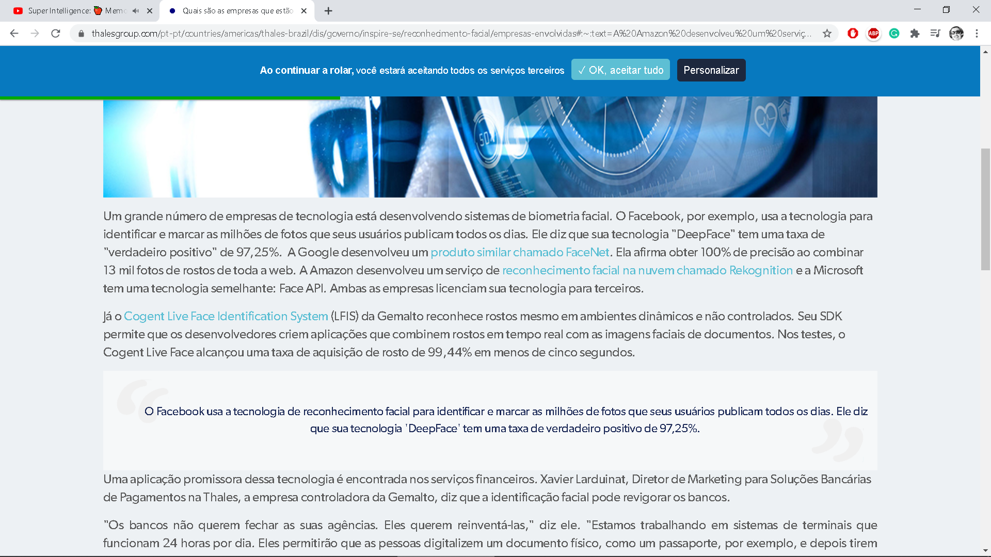
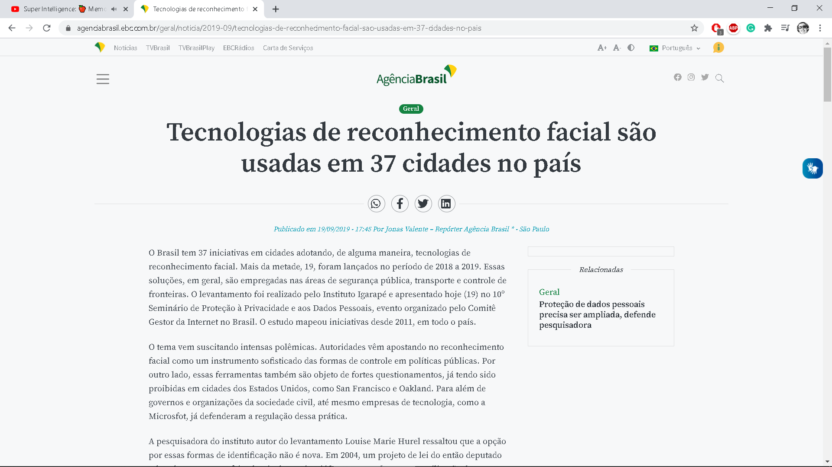
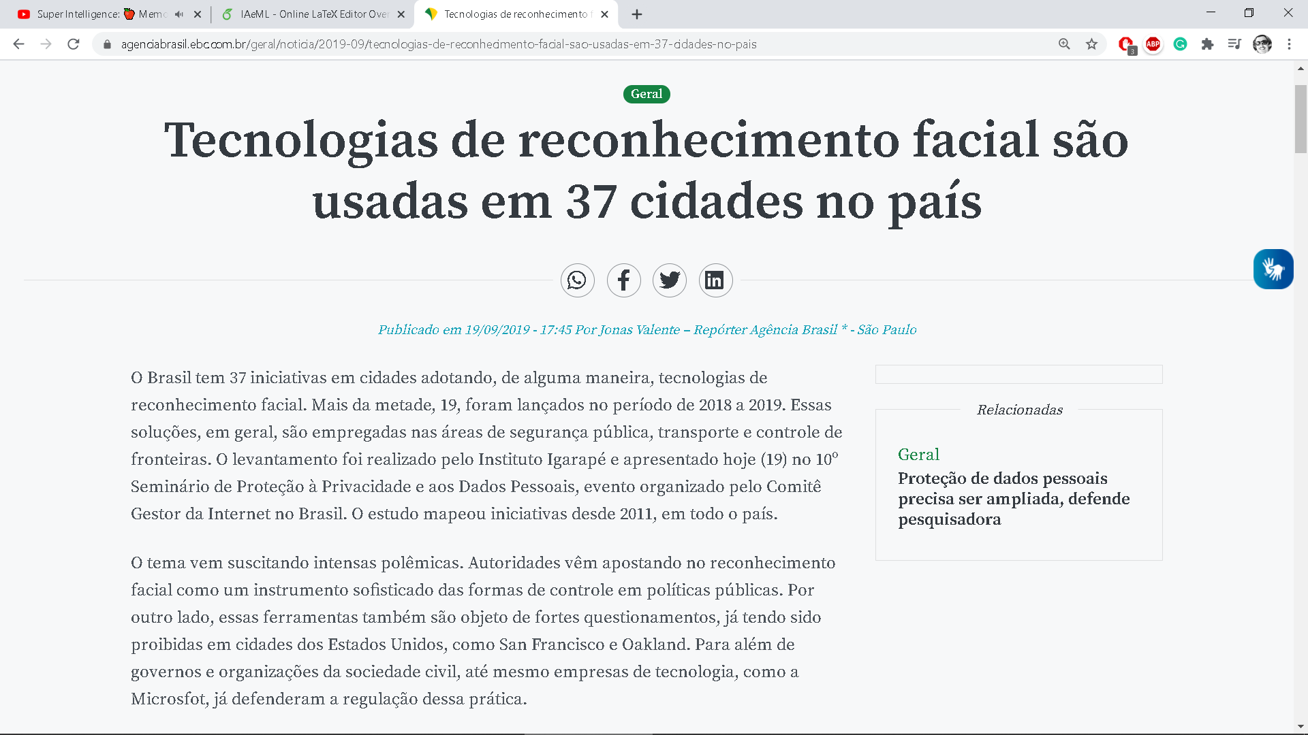
Motivação
Notes:
Slide 2
The work agenda will follow this way:
Firstly I go to show the motivation and introduction. After this, I am going to explanation about Dual-Band Cassegrain Parabolic Antenna Based on FSS operate and how it was designed.
continuing with agenda…..
I will show the measurements and results.
And to finished, I will presented the future works and my conclusions .

Slide 4
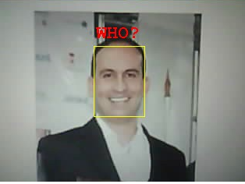
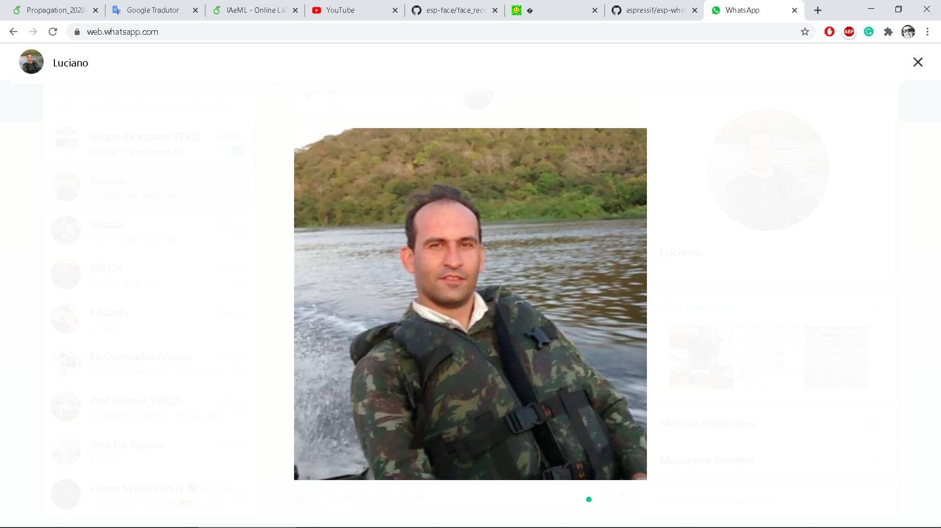

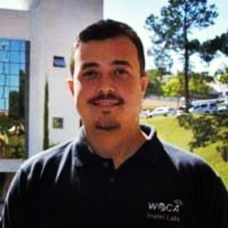

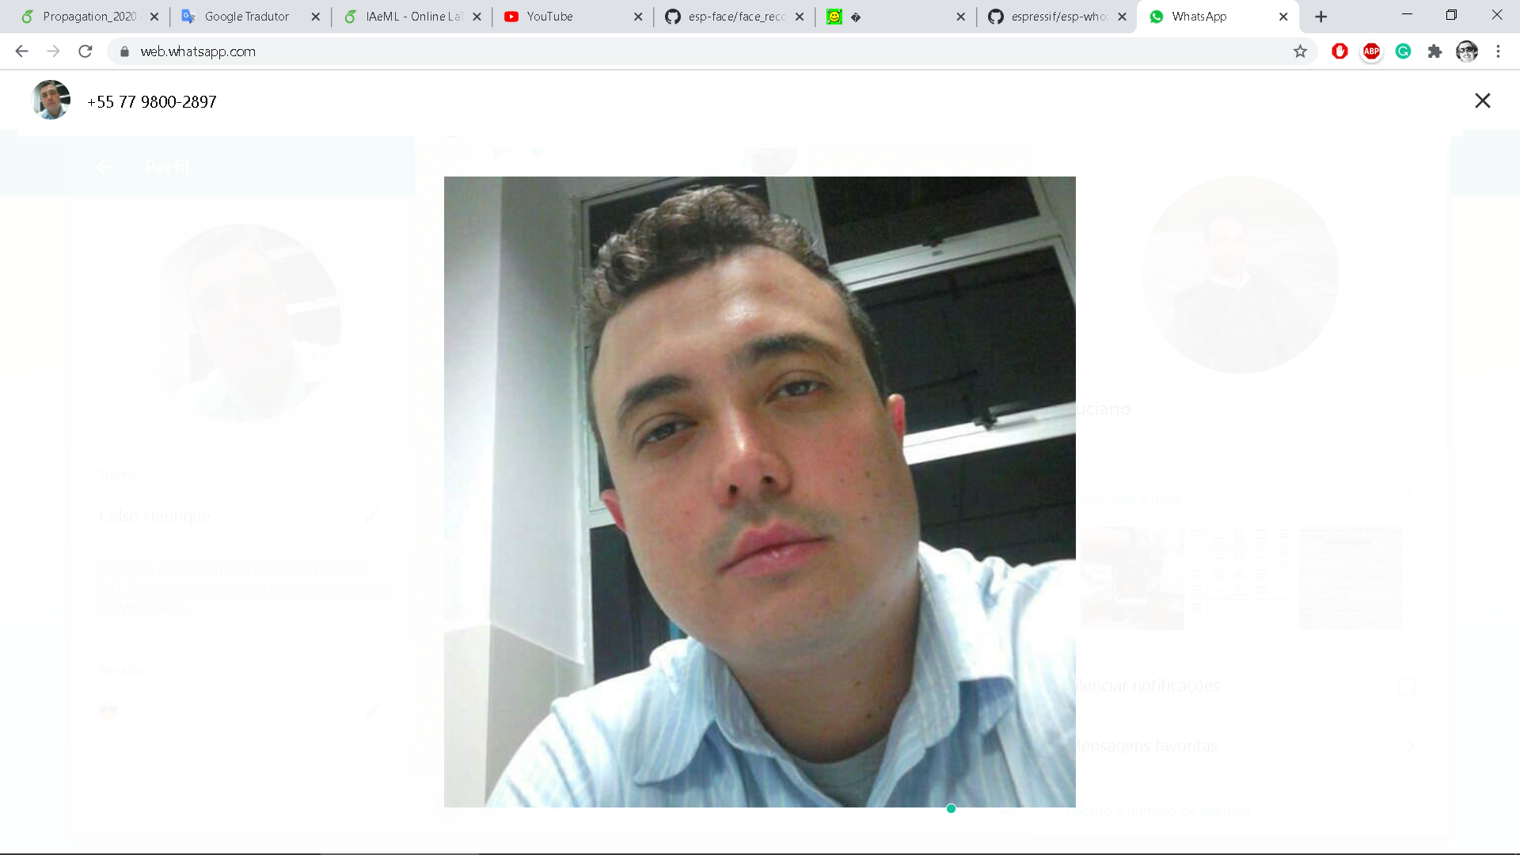

Objetivo
Implementar um sistema de reconhecimento facial de baixo custo utilizando Deep Learning aplicado em microcontroladores de 32 bits.
Comparação da
Face
Reconhecimento da
face
Detecção da Face
Identificação da Face
Captura da
Imagem
O projeto geral do sistema envolve dois elementos: hardware e firmware.
Notes:
Slide 2
The work agenda will follow this way:
Firstly I go to show the motivation and introduction. After this, I am going to explanation about Dual-Band Cassegrain Parabolic Antenna Based on FSS operate and how it was designed.
continuing with agenda…..
I will show the measurements and results.
And to finished, I will presented the future works and my conclusions .

Slide 5
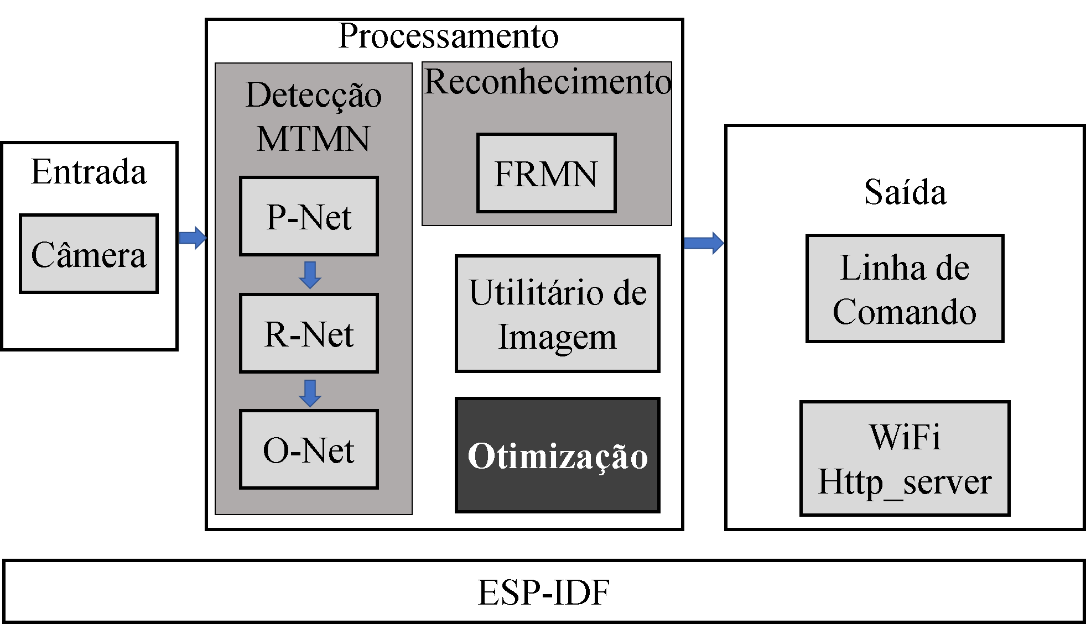
ESP-WHO
É uma biblioteca de detecção e reconhecimento de face. É dividida em três estágios a saber: entrada, processamento e saída.
Notes:
Slide 2
The work agenda will follow this way:
Firstly I go to show the motivation and introduction. After this, I am going to explanation about Dual-Band Cassegrain Parabolic Antenna Based on FSS operate and how it was designed.
continuing with agenda…..
I will show the measurements and results.
And to finished, I will presented the future works and my conclusions .

Slide 6
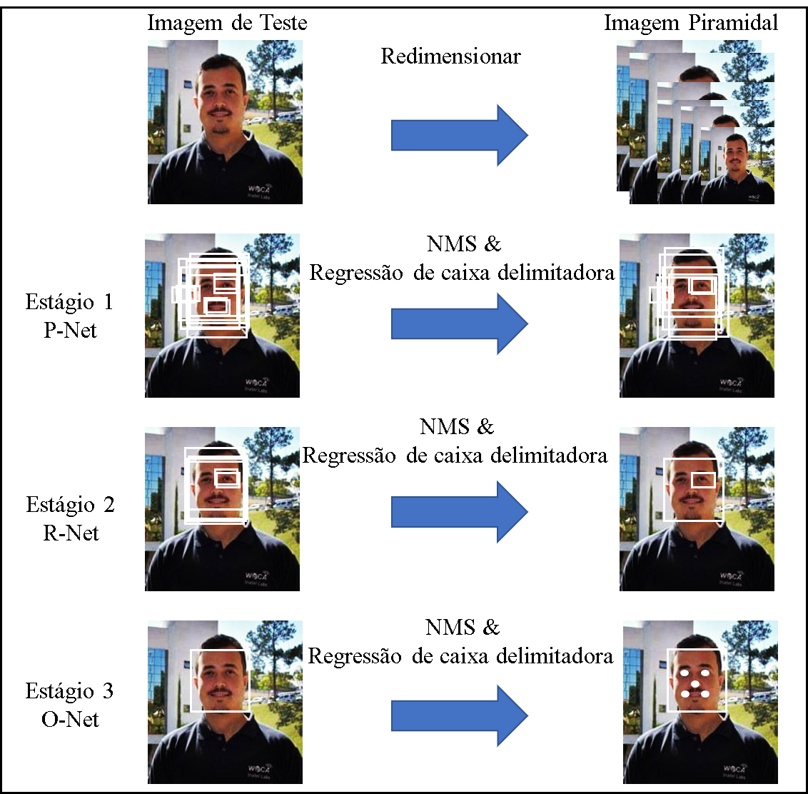
MTMN (Multi task mobile net)
NMS (non-maximum suppression)
P-Net (Proposal Network)
R-Net (Refine Network)
O-Net (Output Network)
Notes:
Slide 2
The work agenda will follow this way:
Firstly I go to show the motivation and introduction. After this, I am going to explanation about Dual-Band Cassegrain Parabolic Antenna Based on FSS operate and how it was designed.
continuing with agenda…..
I will show the measurements and results.
And to finished, I will presented the future works and my conclusions .

Slide 7
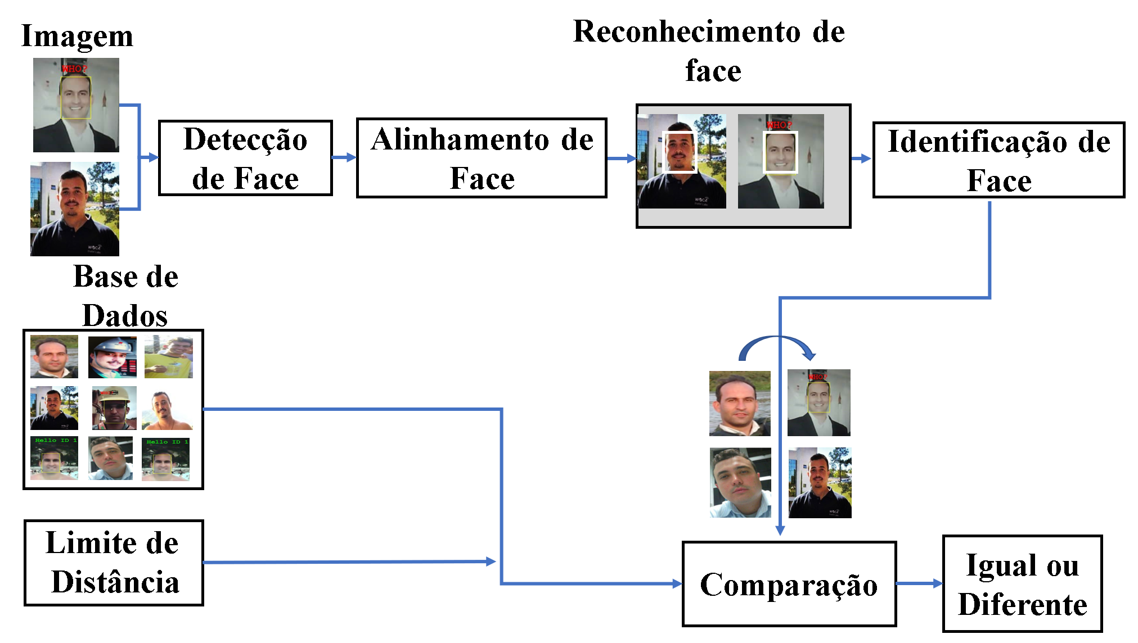
FRMN (FACE Recognition Model Based Neural Network)
Notes:
Slide 2
The work agenda will follow this way:
Firstly I go to show the motivation and introduction. After this, I am going to explanation about Dual-Band Cassegrain Parabolic Antenna Based on FSS operate and how it was designed.
continuing with agenda…..
I will show the measurements and results.
And to finished, I will presented the future works and my conclusions .

Slide 8
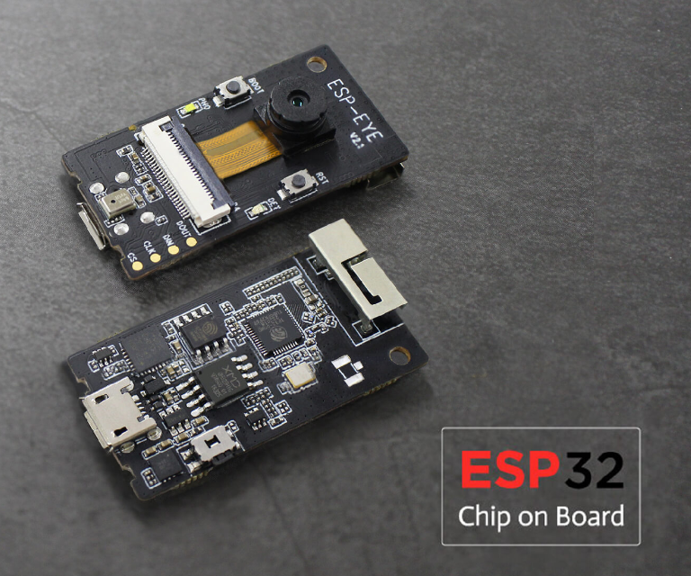
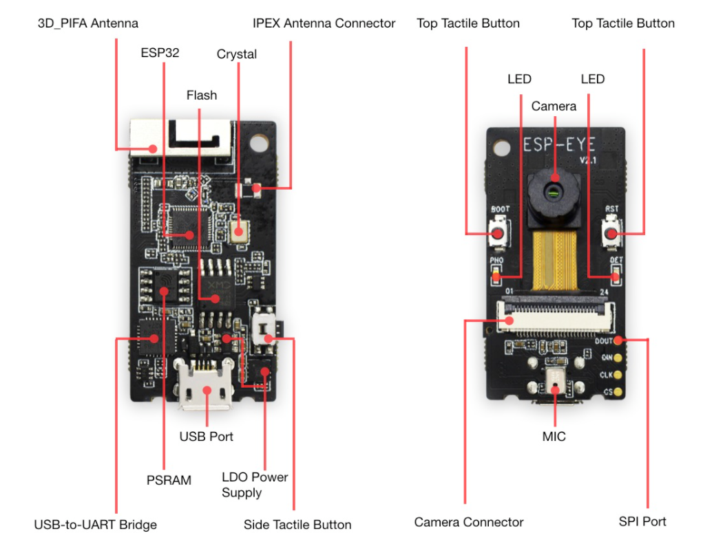
Esp-eye
Kit de desenvolvimento ESP-EYE
Visão dos componentes da ESP-EYE

Slide 9
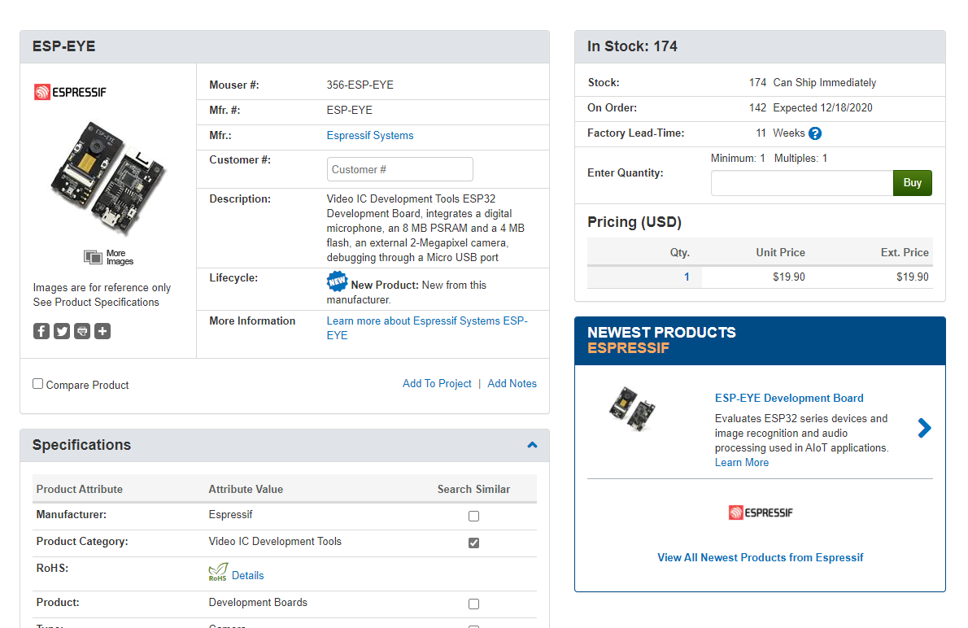
Esp-eye
ESP-EYE Espressif Systems | Mouser Brazil

Slide 10
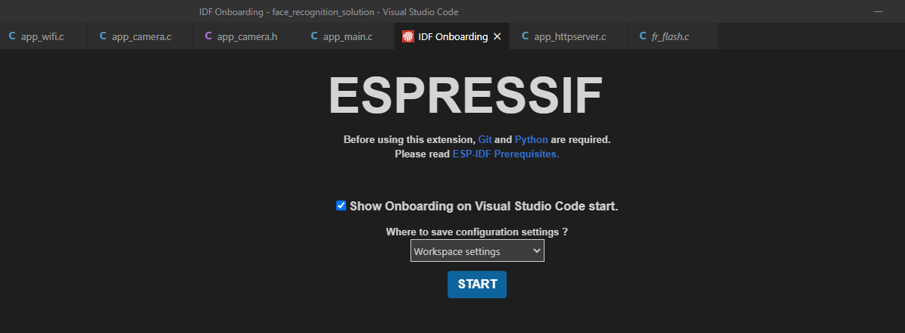
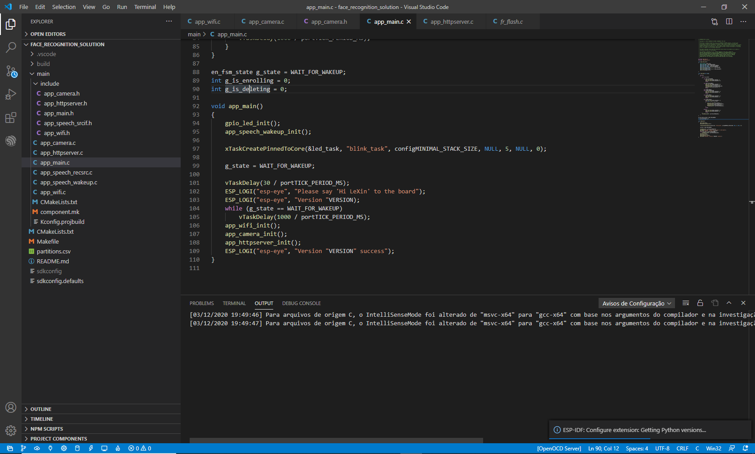
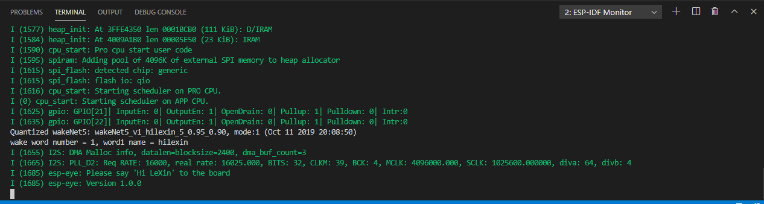
Ferramenta de desenvolvimento
Espressif Onboarding Extension for VS Code
Microsoft Visual Studio Code
Desenvolvimento, compilação, gravação e debug na mesma ferramenta

Slide 11
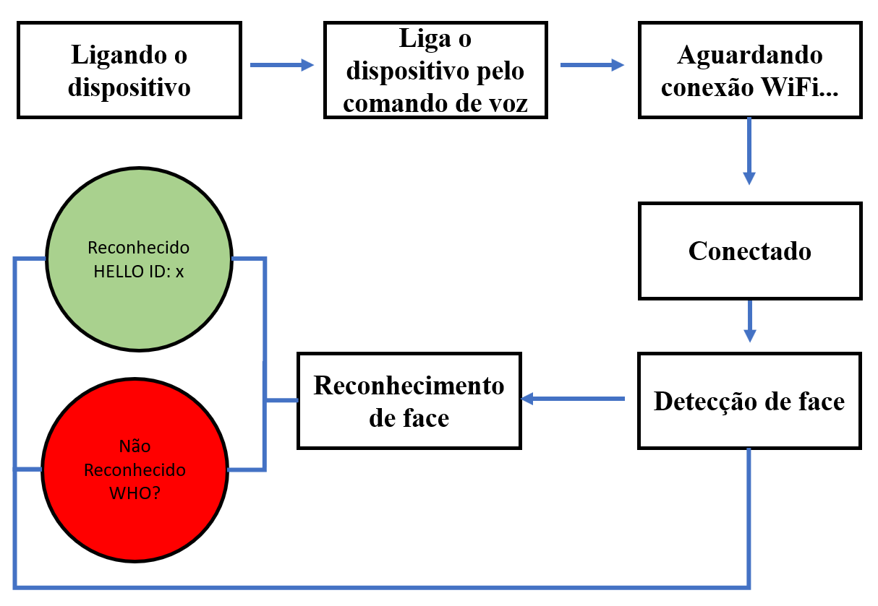
Fluxograma da aplicação

Slide 12
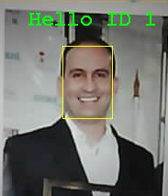
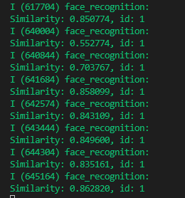
Resultados
- Detecção de face
Reconhecimento de Face
Acurácia de reconhecimento
- Aprendizado

Slide 13
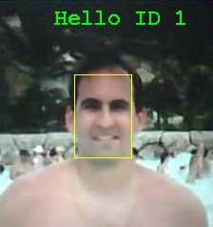
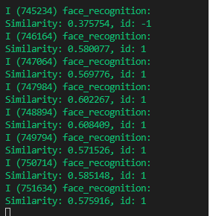
Resultados
Modelo de aprendizagem
Acurácia de reconhecimento
Reconhecimento facial
Acurácia de reconhecimento

Slide 14
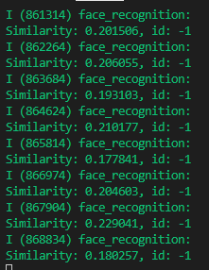
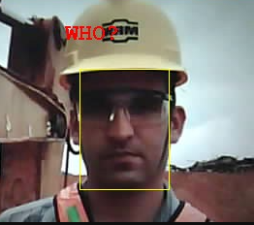
Resultados
Modelo de aprendizagem
Acurácia de reconhecimento
Reconhecimento facial
Acurácia de reconhecimento

Slide 15
ConclusÕES e TRABALHOS FUTUROS
Foi implementado em um sistema embarcado de 32 bits (ESP32) de baixo custo uma aplicação de reconhecimento facial.
O modelo implementado possui uma boa acurácia para reconhecimento de fotos semelhantes.
Mostrou-se a limitação do modelo para reconhecimento de faces com diferente iluminação e acessórios.
A aplicação implementada mostra-se como uma opção de baixo custo (~ R# 103,00) para aplicações de AIoT.
A acurácia pode ser melhorada com mais exemplos de aprendizagem e para isso é necessário aumentar a memória interna do
dispositivo.
- Implementar um banco de dados local com mais dados de aprendizagem para aumentar a acurácia de reconhecimento de face.

